Slide 1
未來三日天氣分析報告
112年11月18日 09:00時
氣象分析師 陳俊男

Slide 2
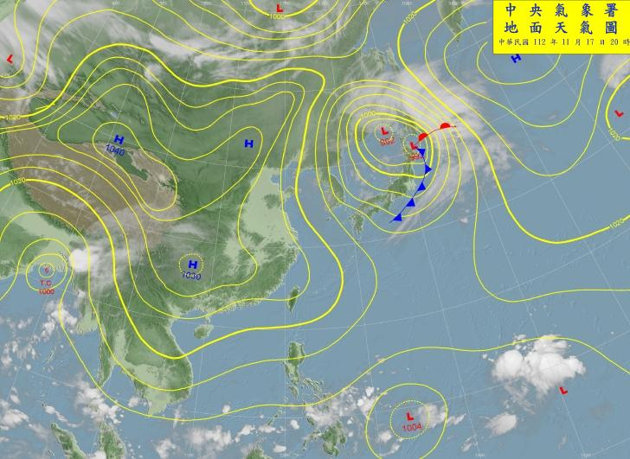
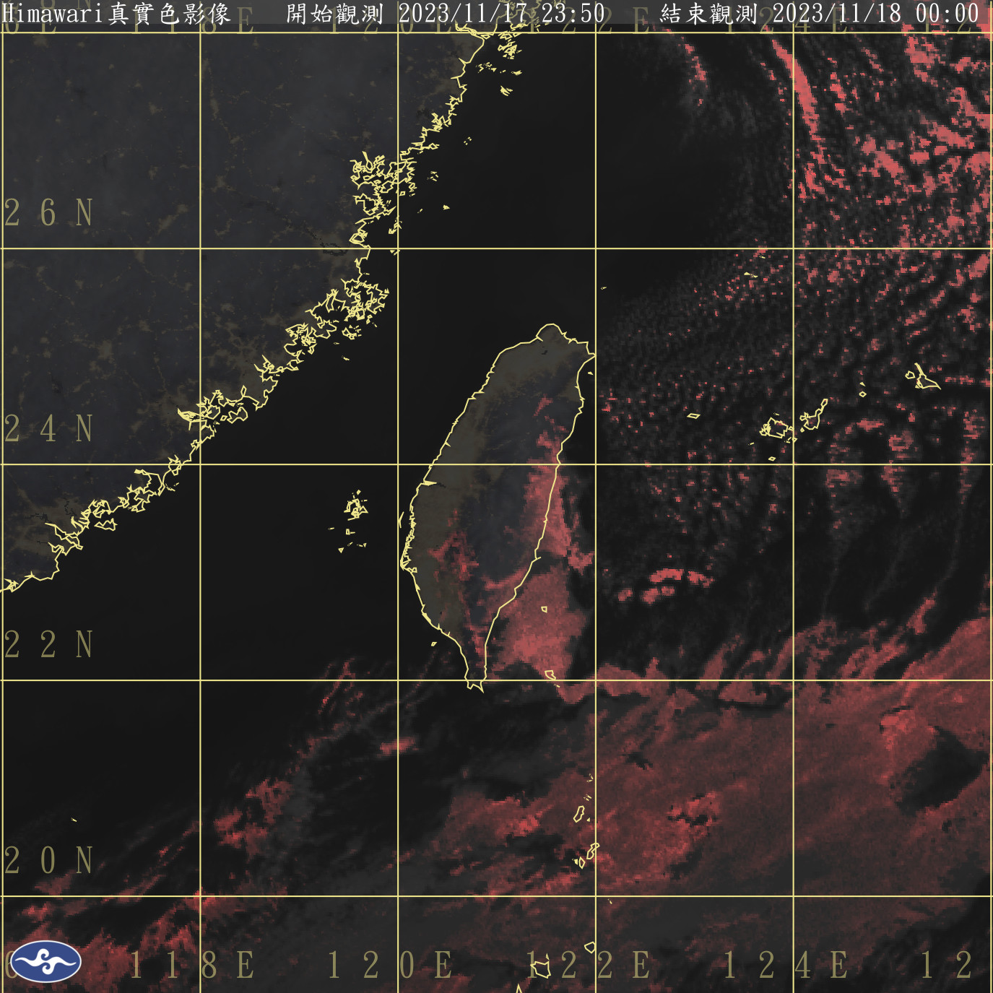
11月18日 02:00 地面天氣圖
11月18日 07:00 衛星雲圖
123

Slide 3
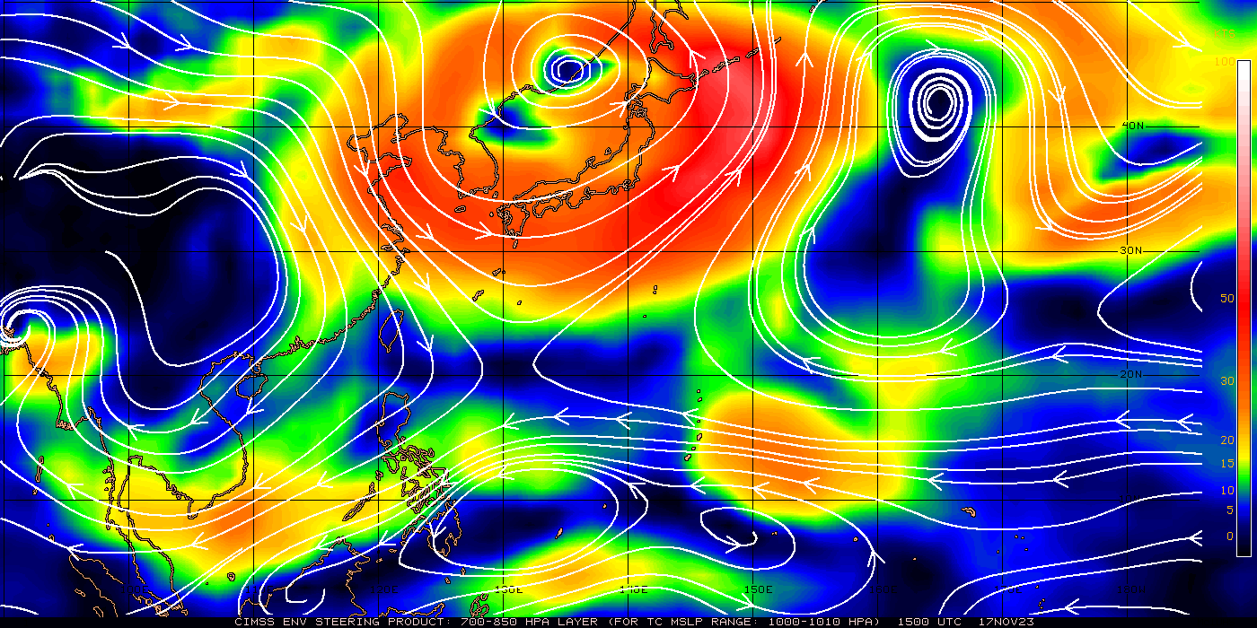

11月18日 05:00 700-850hPa 平均駛流場圖
L
L
H
L
L
H
大陸高壓
Continent HIGH
H
L
TD
700-850hPa流場圖顯示：
大陸高壓中心位於長江口，逐漸東移，整體高壓勢力較廣，環境場偏東北風。
留意今日高壓東移出海後，高壓迴流配合南來水氣，東部沿海對流易發展移入，東北部至宜蘭地區有較大雨勢機率。
目前菲律賓東方海面有大低壓帶，未來緩慢朝西移動，西北太平洋整體水氣帶集中在其位置，臺灣無劇烈強降雨機率。

Slide 4
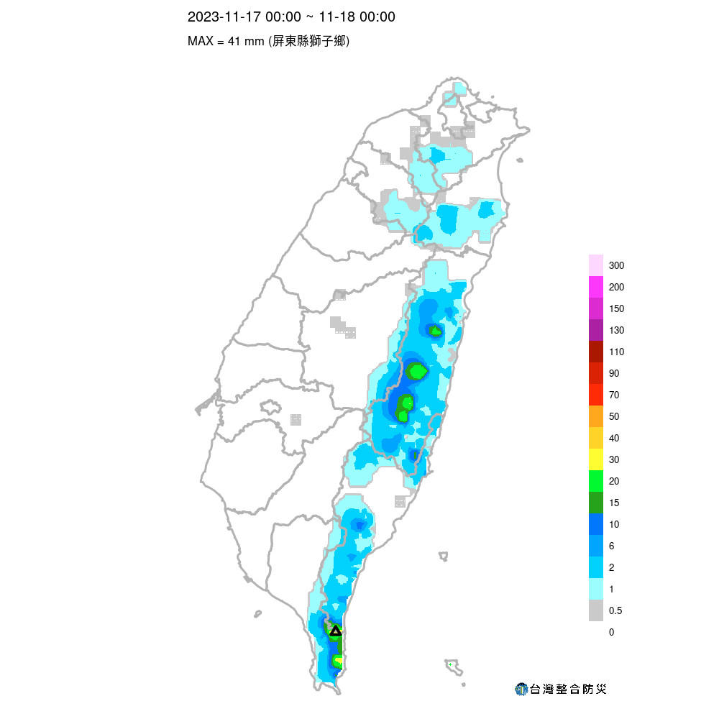
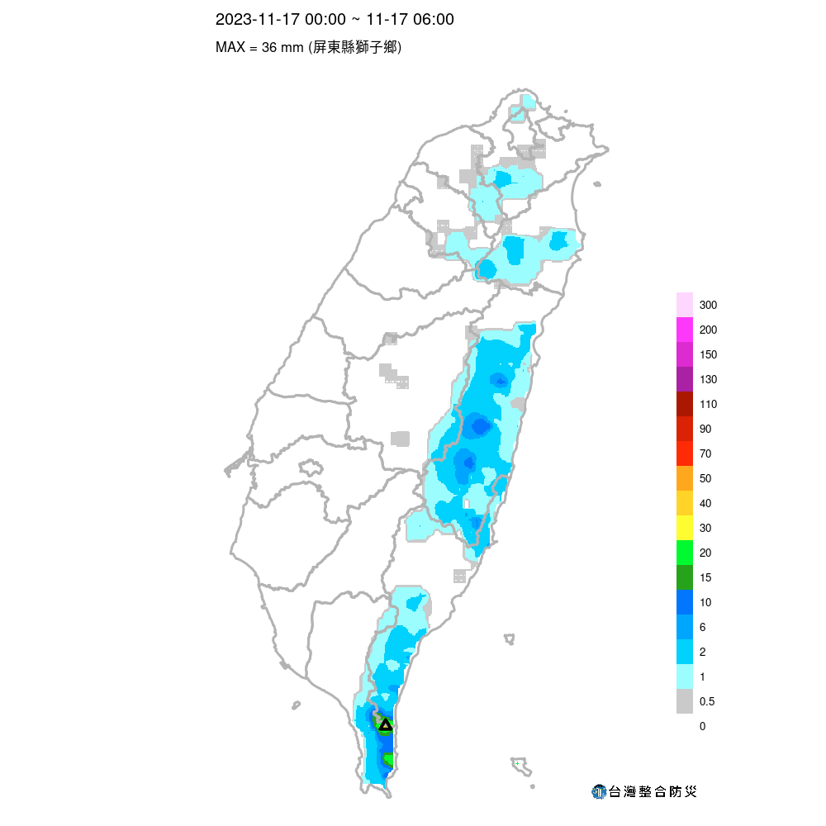
昨(17)日 累積雨量
今(18)日 00-06時 累積雨量
新竹以北、宜花東及恆春半島有局部短暫雨，日累積大雨以下。
本島最大降雨：花蓮縣花蓮市(水利署花蓮) 29.0毫米
監控1231321
基隆北海岸、新北東側山區及宜花有局部短暫雨。
本島最大降雨：新北市貢寮區(澳底) 13.5毫米
監控路段最大降雨： 台9丁線南澳~和平(33K~54K)(觀音海岸) 10.5毫米

Slide 5
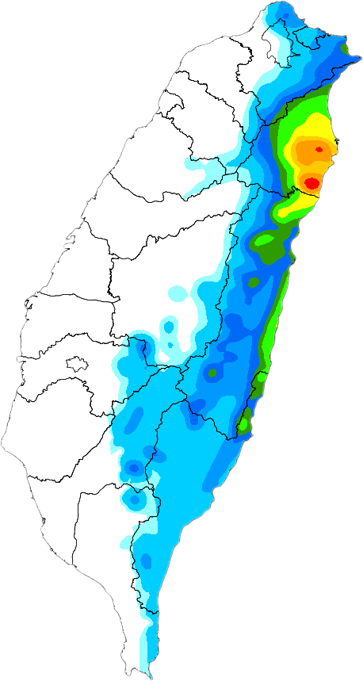
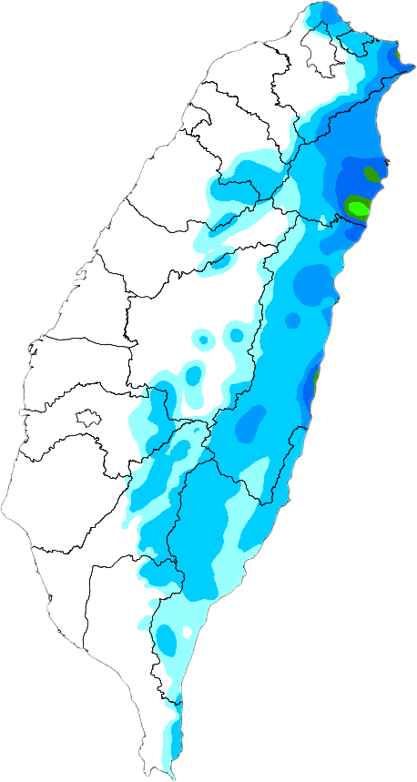
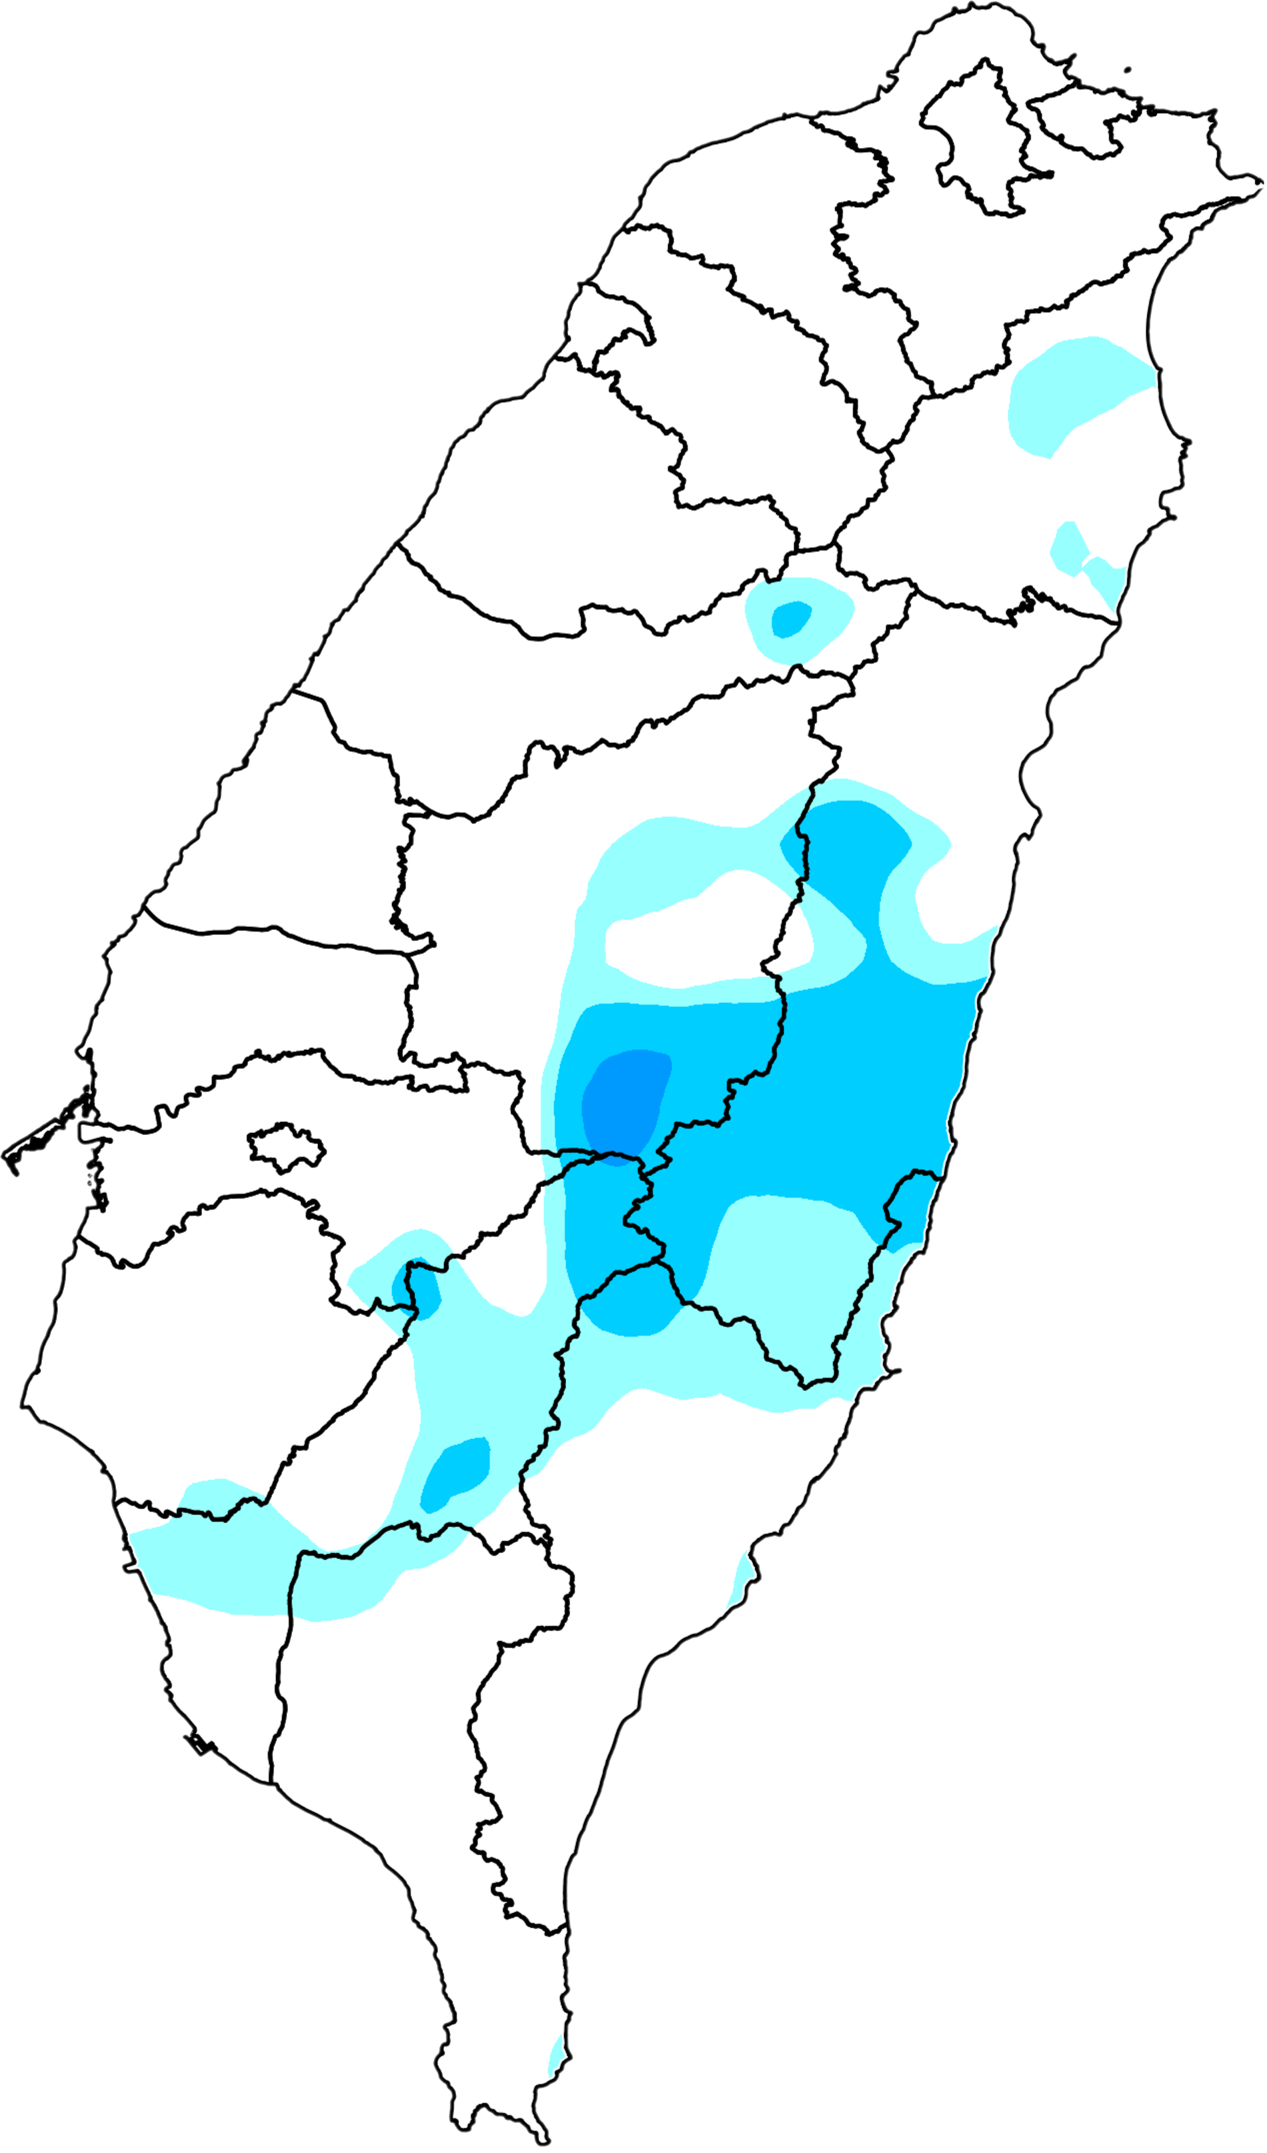
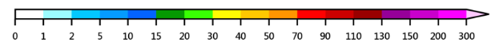
今(18)日
明(19)日
今(20)日
今(31)日：受東北季風影響、迎風面水氣多，基隆北海岸、新北東側山區及宜花東有局部短暫雨，尤其宜蘭有較大雨勢發生機率，午後中南部山區有零星短暫陣雨。
明(11/1)日：東北季風減弱，基隆北海岸、東北部、東半部仍有局部短暫雨，午後中南部山區有零星短暫陣雨。
後(11/2)日：環境轉偏東風、水氣減少，宜花仍有零星短暫雨，台中以南山區午後有零星短暫雨。
資料來源：CWB、NCDR、IIDP
 | 今(18)日 | 明(19)日 | 後(20)日
降雨熱區 | 新北東側山區、宜花 | 新北東側山區、宜花 | 宜花
預估日累積雨量 | 60~90，大雨 | 40~60，近大雨 | 20~40，大雨以下
重點注意路段 | 台9線、台9丁線 | 無 | 無

Slide 6
未來三日降雪機率： 無
省道 | 公路名(樁號) | 昨日 雨量累積 | 今(18)日 | 明(19)日 | 後(20)日 | 預警/警戒/行動 值(26hr)
台2線 | 濱海公路(67K~84K)(基隆) | 1.0 | 5 | 2 | 0 | 180/200/350
台2甲線 | 陽金公路(7K~9k)(三和) | 19.5 | 25 | 10 | 0 | --
台9線 | 北宜公路(18K~52K)(坪林) | 1.0 | 2 | 2 | 0 | 260/310/500
 | 蘇花改(104K~189K)(東澳) | 3.5 | 10 | 2 | 0 | 200/260/350
 | 舊蘇花(0K~71K)(東澳嶺) | 12.0 | 20 | 10 | 5 | 200/260/350
 | 南迴公路(407K~465K)(金崙) | 0.0 | 0 | 0 | 2 | 180/260/450
台9甲線 | 新烏公路(9K~19K)(桶後) | 0.5 | 2 | 0 | 0 | 200/260/350
台7線 | 北橫公路(25K~60K)西(巴陵) | 0.0 | 0 | 2 | 0 | 180/200/350
 | 北橫公路(65K~85K)東(池端) | 2.5 | 2 | 2 | 2 | 260/350/450
台7甲線 | 梨山支線(0K~69K)(松茂)、(南山) | 0.0 | 2 | 2 | 0 | 200/260/310

Slide 7
未來三日降雪機率： 無
省道 | 公路名(樁號) | 昨日 雨量累積 | 今(18)日 | 明(19)日 | 後(20)日 | 預警/警戒/行動 值(26hr)
台8線 | 中橫公路(26K~110K)西(德基)、(梨山) | 0.0 | 0 | 0 | 0 | 200/260/310
 | 中橫公路(118K~186K)東(慈恩) | 1.0 | 0 | 0 | 0 | 200/260/320
台14線 | 埔霧公路(33K~99K)(廬山) | 0.0 | 0 | 0 | 0 | 200/260/260
台14甲線 | 霧社支線(0K~41K)(廬山、合歡山) | 0.0 | 0 | 0 | 0 | --
台18線 | 阿里山公路 (35K~100K) (阿里山) | 0.0 | 0 | 0 | 0 | 310/400/550
台20線 | 南橫公路 (58K~102K)西(甲仙) | 0.0 | 0 | 0 | 0 | 260/310/350
 | 南橫公路 (183K~206K)東(向陽) | 4.0 | 2 | 0 | 0 | 180/200/260
台21線 | 新中橫公路(信義)(78K~184K)(神木村) | 0.0 | 0 | 0 | 0 | 180/180/250
台31線 | 旗甲公路 (0K~26K)(那瑪夏國中) | 0.0 | 0 | 0 | 0 | 180/180/250
台11線 | 海岸公路 (34K~189K)(加路蘭山) | 9.0 | 20 | 15 | 10 | --
台11甲線 | 光豐公路( 0K~19K)(豐濱) | 16.0 | 20 | 15 | 10 | 200/260/320

Slide 8
今(31)日：受東北季風影響、迎風面水氣多，基隆北海岸、新北東側山區及宜花東有局部短暫雨，尤其宜蘭有較大雨勢發生機率，午後中南部山區有零星短暫陣雨。
明(11/1)日：東北季風減弱，基隆北海岸、東北部、東半部仍有局部短暫雨，午後中南部山區有零星短暫陣雨。
後(11/2)日：環境轉偏東風、水氣減少，宜花仍有零星短暫雨，台中以南山區午後有零星短暫雨。
今重點關注路段：台9線、台9丁線

Slide 9
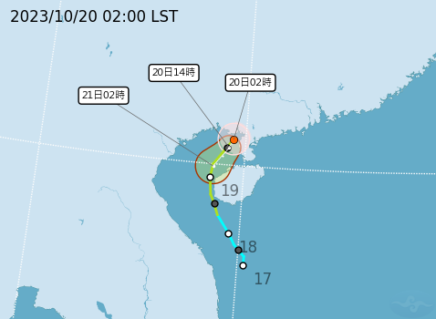
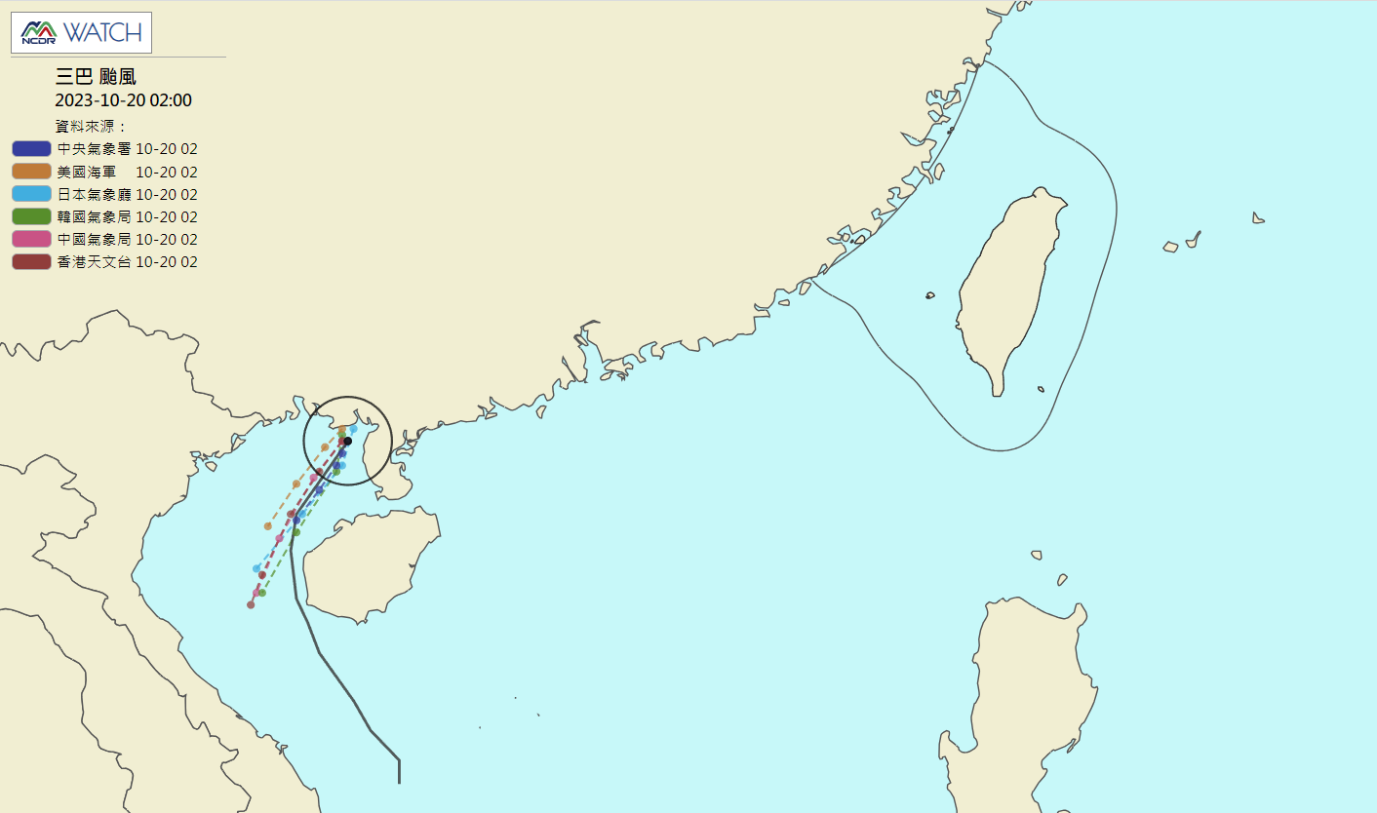
CWA
NCDR 各國路徑
NCDR 各國路徑
輕度颱風 – 三巴
中心位置在北緯 21.2 度，東經 109.4 度
時速 4 公里向 南南西 前進
中心氣壓 1000 百帕
近中心最大風速每秒 18 公尺
瞬間最大陣風每秒 25 公尺
七級風半徑 80 公里
十級風半徑 - 公里
三巴颱風受北方高壓南下影響今(20)日開始往西南移動。
未來環境不利颱風增強，向南移動過程將減弱消散，對臺灣天氣無直接影響。
9

